Slide 1

我们毕业啦
其实是答辩的标题地方
基于Jenkins利用UrbanCode Deploy实现WebSphere Application Server
部署自动化
答辩人
李潇颖
指导老师
李启雷老师

Slide 2
研究背景
工具简介
案例研究
CONTANTS
总结

Slide 3

研究背景
It was the best of times, it was the worst of times; it was the age of wisdom, it was the age of foolishness.

Slide 4

研究背景
工具简介
案例研究
总结
“
部署一般是指将软件（或应用）在不同级别的测试环境中移动，最终安装在生产系统上的过程。随着应用程序越来越复杂，部署包含多个组件的应用程序极具挑战性。手动部署不仅慢而且容易出错
Jenkins，IBM UrbanCode Deploy和WebSphere Application Server 的使用日趋成熟，并且相互集成的插件已经开发并且投入使用。为自动化部署的实现打下坚实的基础
自动化部署的流程是自动化并且精心安排的，采用自动化工具为每个步骤流程提供了可见性和可靠性。将数天的手动工作缩短为数分钟的自动化，并且将部署的错误减少90%
”

Slide 5
工具简介
It was the best of times, it was the worst of times; it was the age of wisdom, it was the age of foolishness.

Slide 6

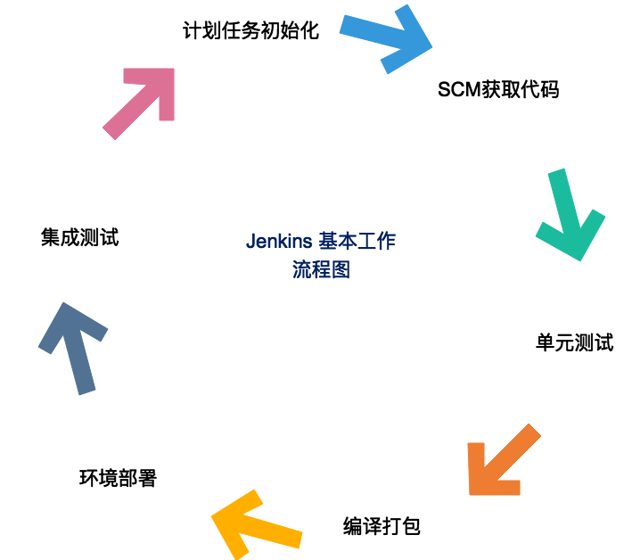
研究背景
工具简介
案例研究
总结
Jenkins
Jenkins 是一款用java语言开发的开源持续集成软件，它是一款服务器平台类型软件。 旨在提供一个开放易用的软件平台，使软件的持续集成变成可能。
Jenkins主要由两个部分构成部分构成：一个部分是可以独立运行的java程序,用来负责构建；另外一部分是web程序，可以负责实现多任务并行化处理的宏调用，通过循环的方式执行各个构建周期

Slide 7
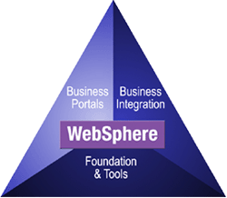
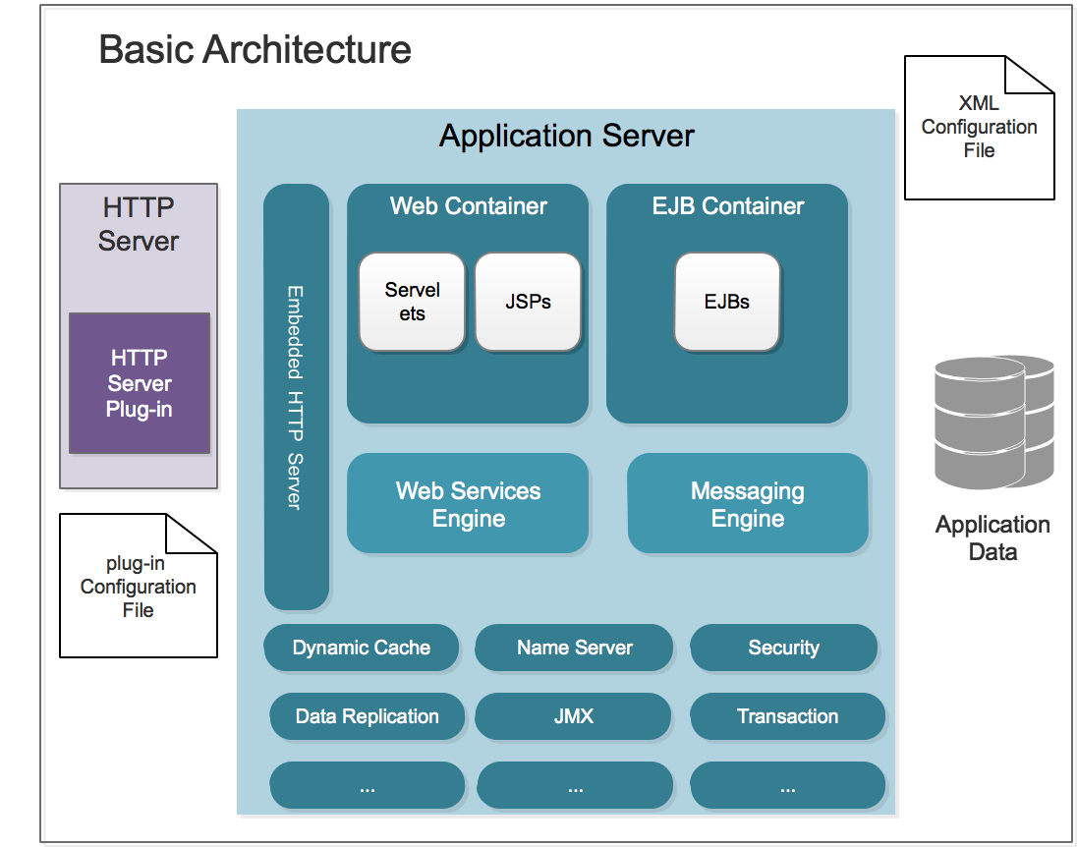
研究背景
工具简介
案例研究
总结
WebSphere Application Server
WebSphere Application Server（WAS）为 SOA（面向服务架构）环境提供软件，以实现动态的、互联的业务流程，为所有业务情形提供高度有效的应用程序基础

Slide 8
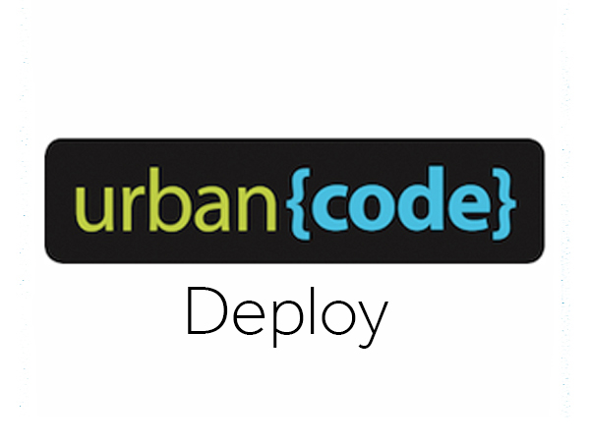
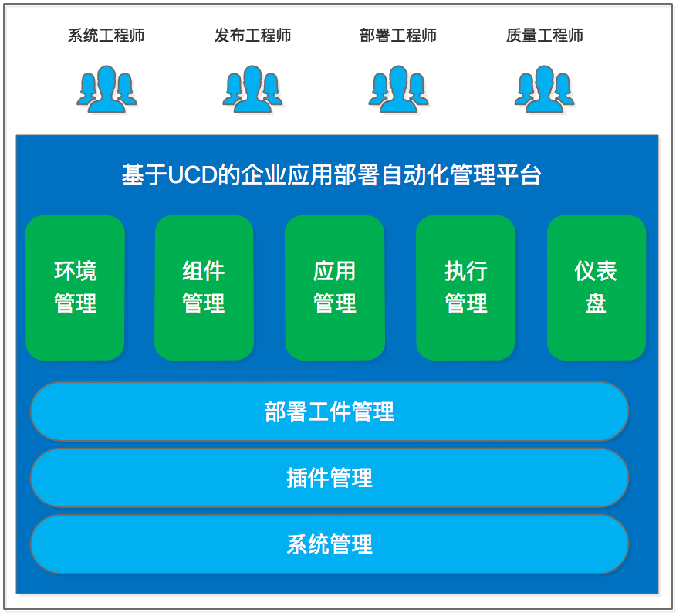
研究背景
工具简介
案例研究
总结
IBM UrbanCode Deploy
IBM UrbanCode Deploy（简称 UCD）是 IBM 的应用自动化部署工具。该工具基于一个完善的应用部署自动化管理信息模型，提供可视化的部署逻辑设计手段，并通过远程代理技术，实现对复杂应用在不同环境下的自动化部署。

Slide 9
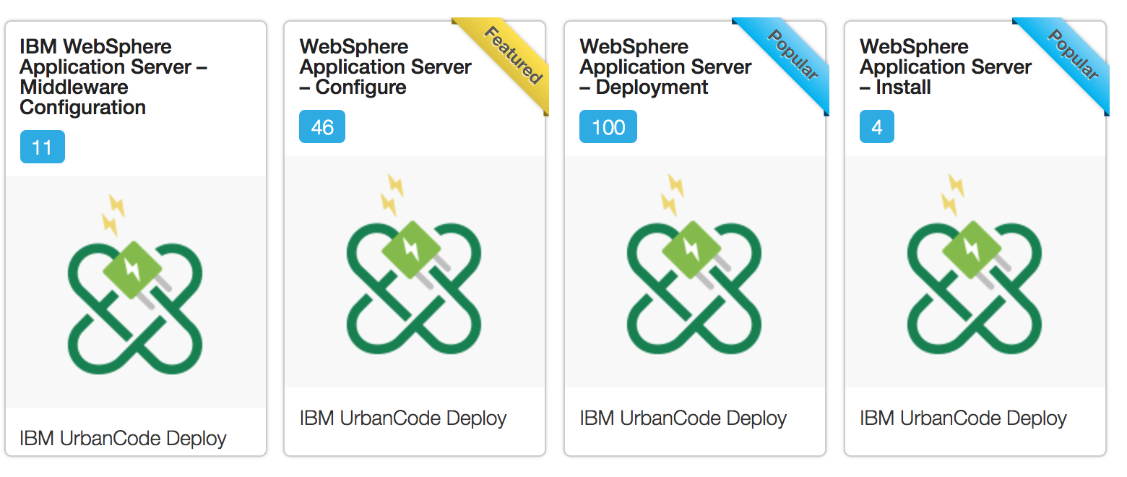
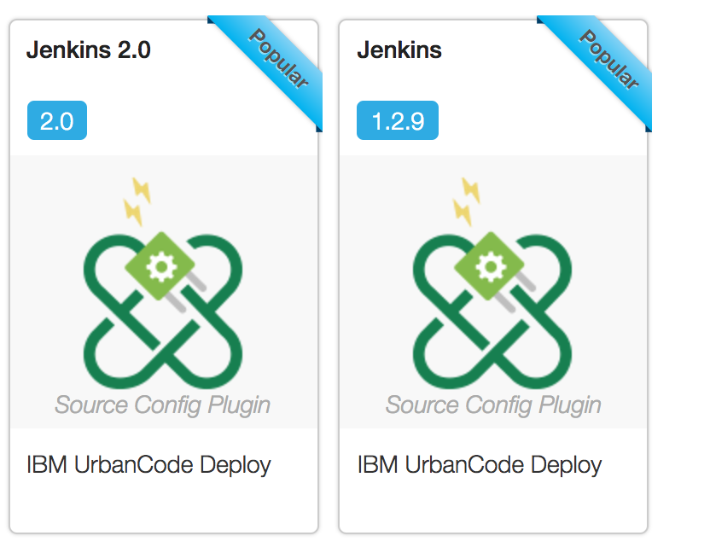
研究背景
工具简介
案例研究
总结
Plugins

Slide 10
案例研究
It was the best of times, it was the worst of times; it was the age of wisdom, it was the age of foolishness.

Slide 11
研究背景
工具简介
案例研究
总结
WebSphere
集群构建
uDeploy
自动发现
拓扑
WebSphere
创建Agent
WebSphere
Step1
Step2
Step3
Step4
Jenkins
创建应用程序环境
uDeploy
创建组件
启动部署
uDeploy
创建应用程序
uDeploy
Step8
Step7
Step6
Step5

Slide 12
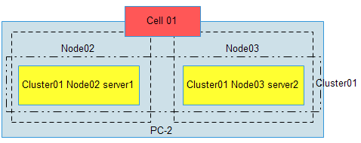
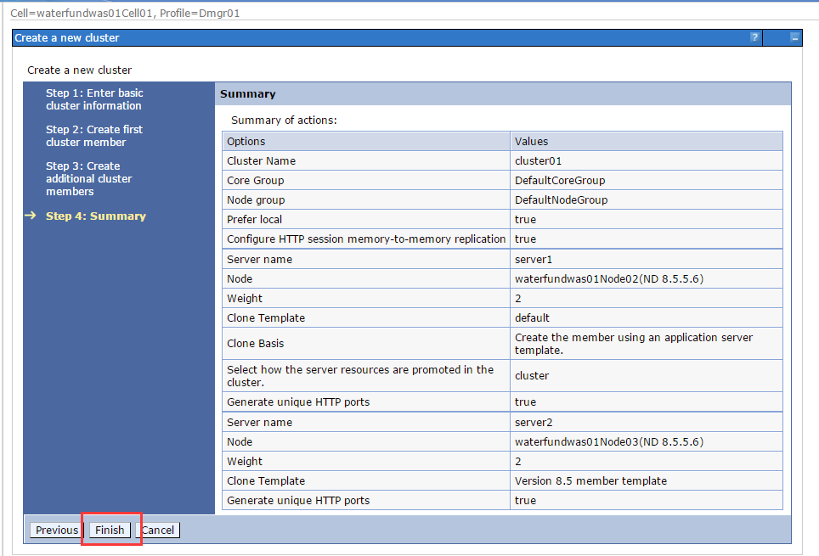
研究背景
工具简介
案例研究
总结
Step1
WebSphere拓扑
将以应用部署到名为Cluster01的WAS集群上，它在名为cell01的WebSphere单元中，Cell01涵盖主机PC-2，并且它有两个节点：Node2和Node3，Node2上有一台服务器Server1，Node3上有也有一台服务器Sever2。所有的服务器都属于Cluster01
Step2
WebSphere集群构建
①建立一个Deployment Manager节点
②建立第一个应用单元
③建立第二个应用单元
④联合第一个应用单元入Deployment Manager节点
⑤联合第二个应用单元入Deployment Manager节点
⑥启动：用startManager启动Deployment Manager节点
用startNode启动Node

Slide 13
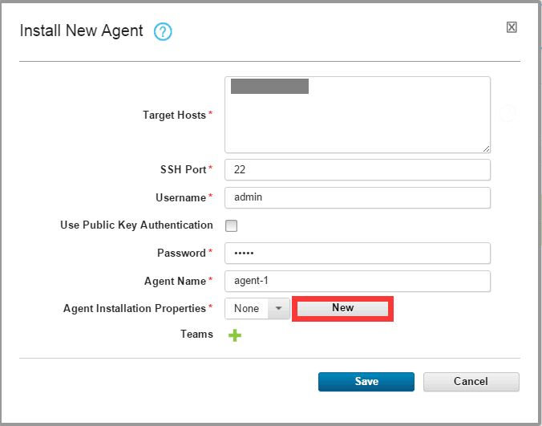
研究背景
工具简介
案例研究
总结
Step3
uDeploy创建Agent
创建Agent，该Agent位于PC-2上。进入Resource面板，点击“Install New Agent”选择以“SSH”的方式创建Agent

Slide 14
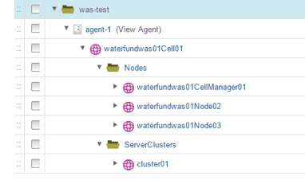
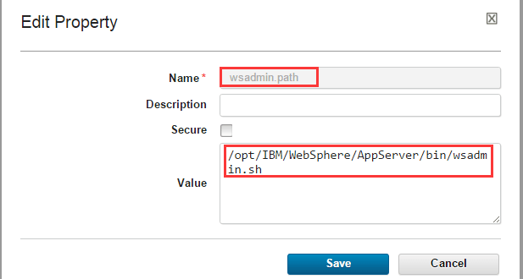
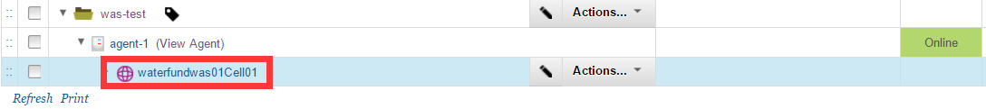
研究背景
工具简介
案例研究
总结
Step4
WebSphere自动发现
原理
A
自动发现是uDeploy用于通过Agent在主机上发现特定技术的一个机制。当发现WAS时，可使用自动匹配来创建部署目标的一个模型。
参数配置
配置Agent-1，在Agent的属性中添加“wsadmin.path”参数
B
创建“顶级组件”was-test，在资源属性中添加“websphere.profilePath”参数
成功发现资源
C
Resource-Resource Tree面板，等待30s后更新界面

Slide 15
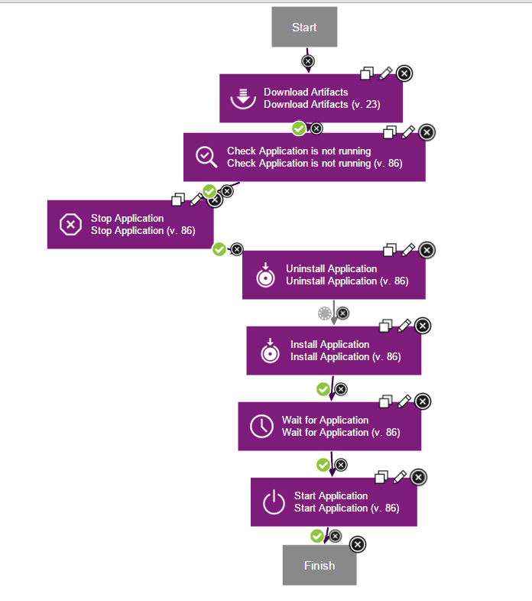
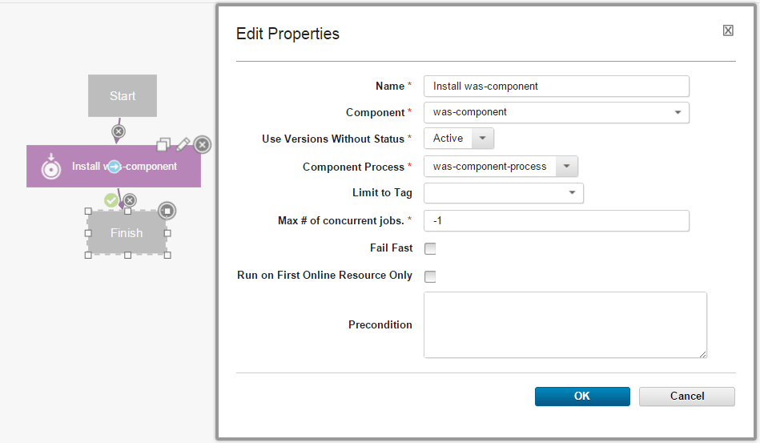
研究背景
工具简介
案例研究
总结
Step5
创建uDeploy组件及流程
Step6
创建uDeploy应用程序及流程

Slide 16
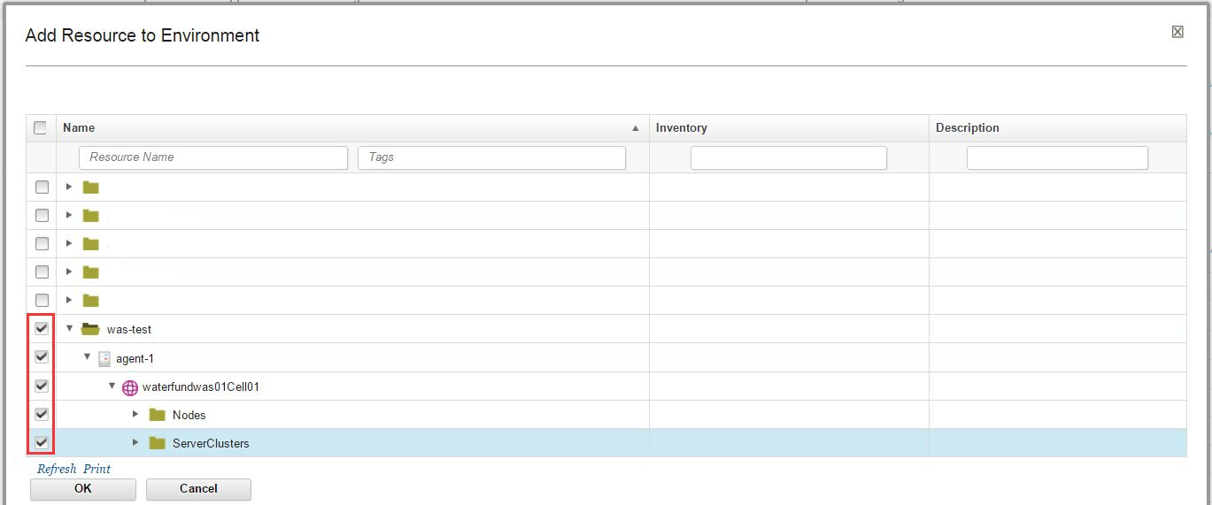
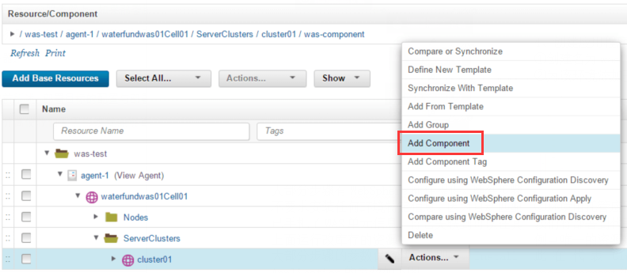
研究背景
工具简介
案例研究
总结
Step7
创建uDeploy应用程序环境
过程
1.创建名为was app environment的环境
2.为该环境添加基本资源
3.为应用程序添加组件“was-component”
4.环境由托管应用程序的资源组成，将部署到代表Cluster01的资源

Slide 17
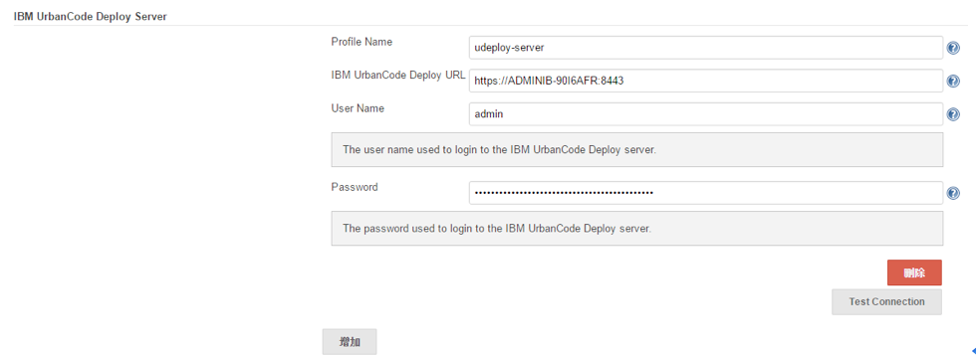
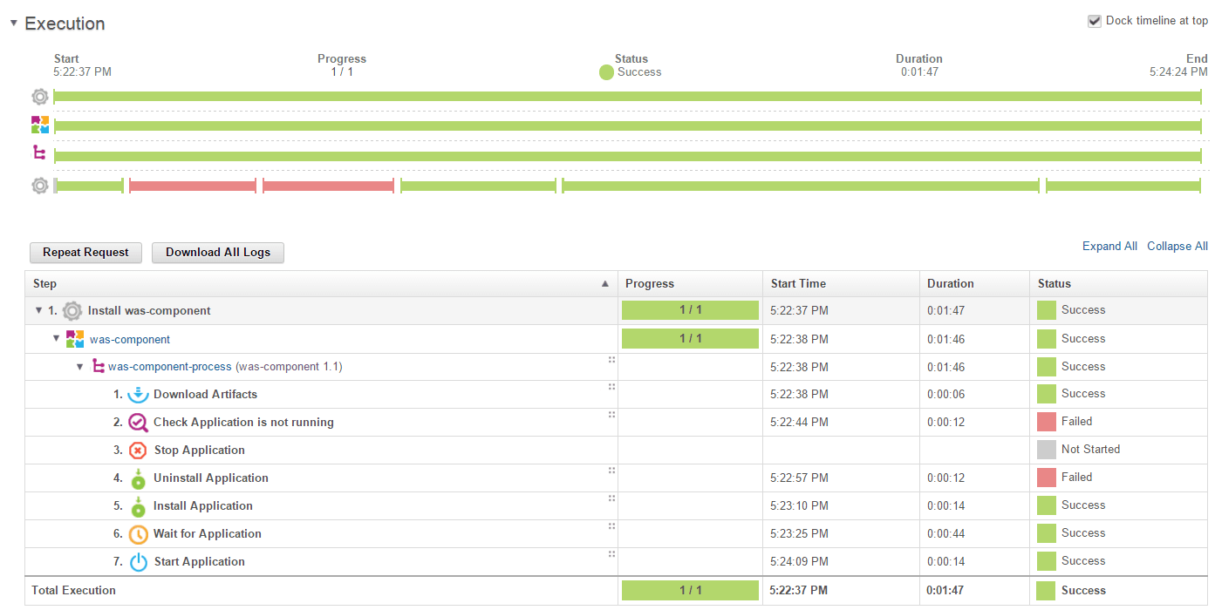
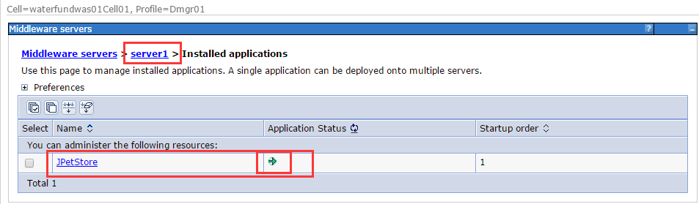
研究背景
工具简介
案例研究
总结
Step8
Jenkins启动部署
Jenkins启动
uDeploy被触发
成功部署到WAS

Slide 18
总结
It was the best of times, it was the worst of times; it was the age of wisdom, it was the age of foolishness.

Slide 19
研究背景
工具简介
案例研究
总结
1
uDeploy与WAS的集成同时提供自动的环境配置和流程自动化。自动发现和自动配置节省 了大量的手动数据录入,并防止手动引入的错误。这些功能让我们可以快速添加新的WAS环 境,并利用“一次单击”自动配置与WAS环境中的变更保持同步。
2
WebSphere插件步骤使我们能够创建可靠、可重复、自动的组件流程— 我们可以结合这些 流程创建任何复杂程度的协调部署。它消除了内部编写的部署脚本及其维护。它用可靠的自 动化流程取代容易出错的手动流程,具有适当权限的任何人可在任何环境中执行这些自动化 部署流程。
3
uDeploy的部署自动化同时减少了多种类型的错误,并且缩短了部署时间。在部署管道中拥 有适用于所有环境的单一应用程序部署流程,可以在此流程中提高质量和信心; 在每一个部 署中同时测试部署流程和被部署的构件。

Slide 20
THANKS

